Slide 1





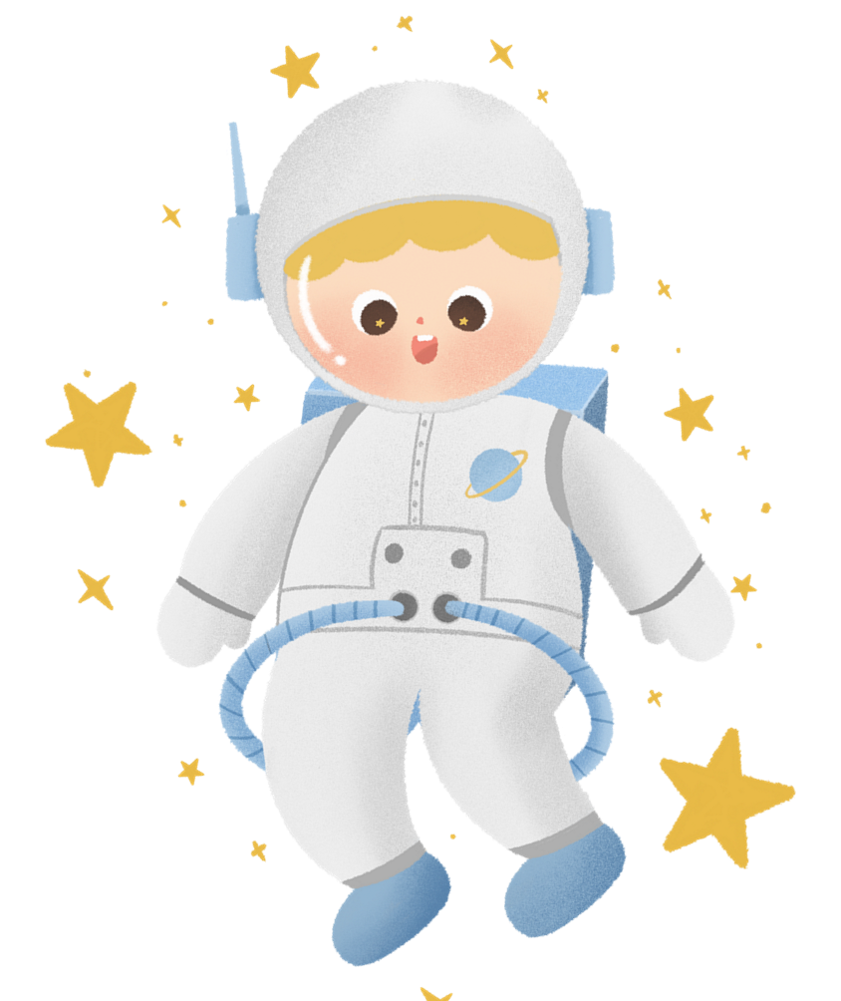



Slide 2

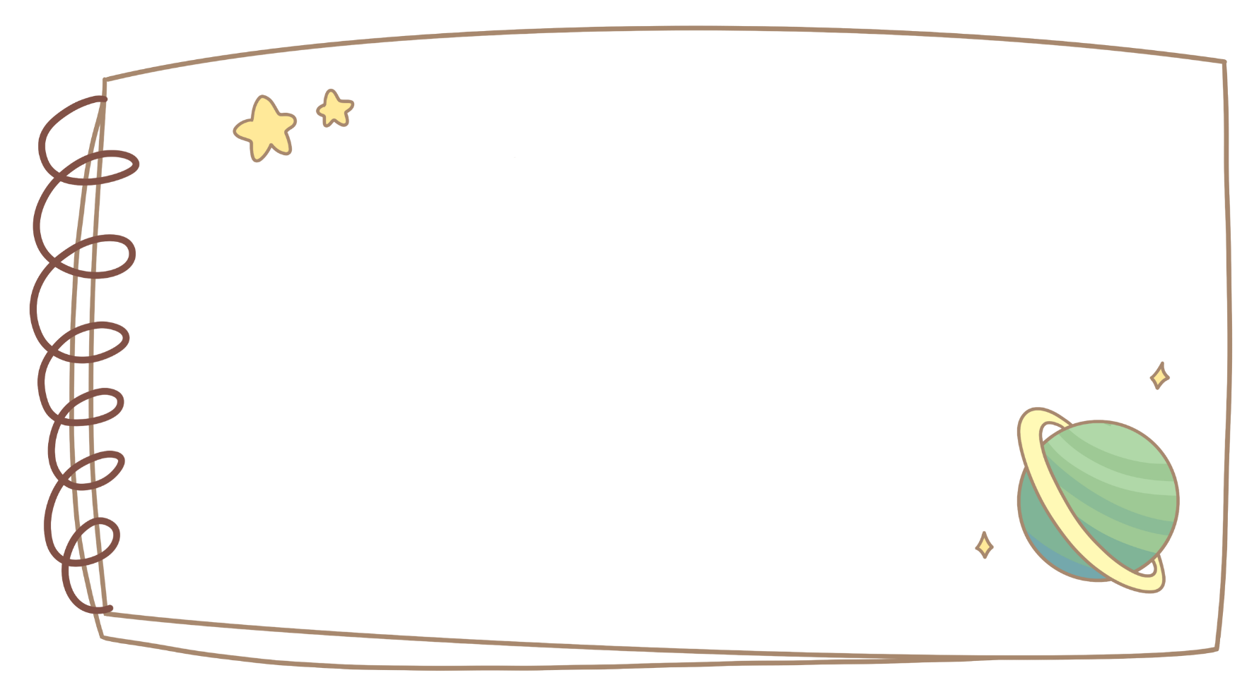



01

Slide 3

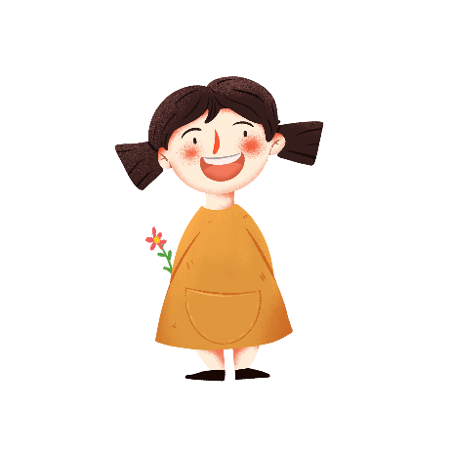
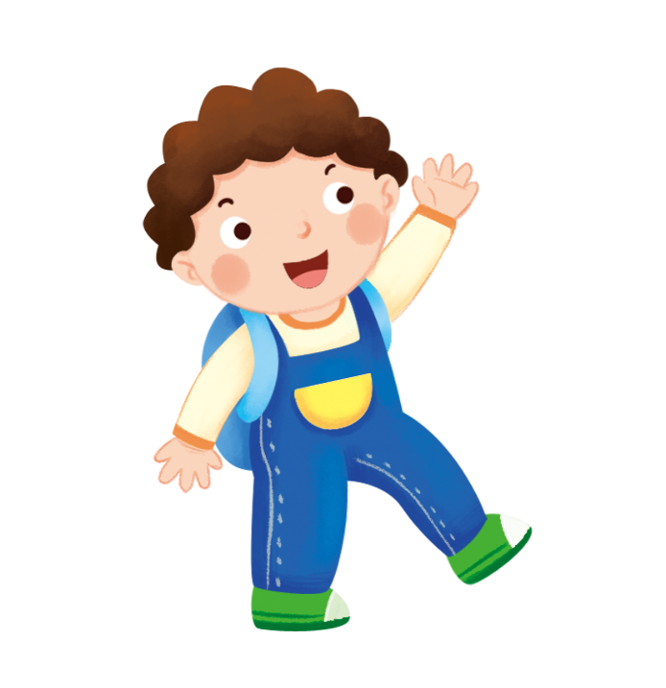
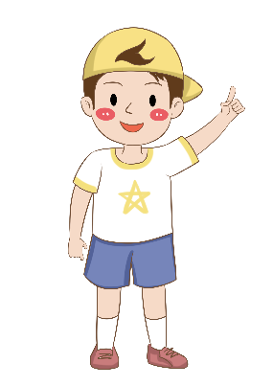
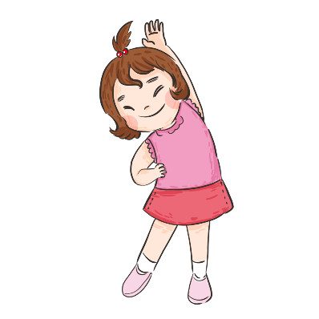

TAY ĐÂU, TAY ĐÂU?
Hãy cùng tham gia hoạt động sau em nhé!

Slide 4




Tôi hỏi bạn trả lời
30
600 : 20 = ?

Slide 5



2 800
40 x 70 = ?

Slide 6



Tính bằng cách thuận tiện
20 x 134 x 5 =?
20 x 134 x 5 = (20 x 5) x 134
= 100 x 134
= 13 400

Slide 7




